Slide 1

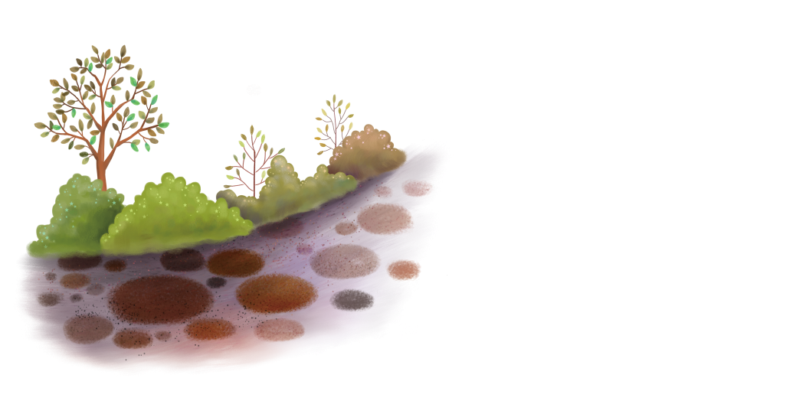
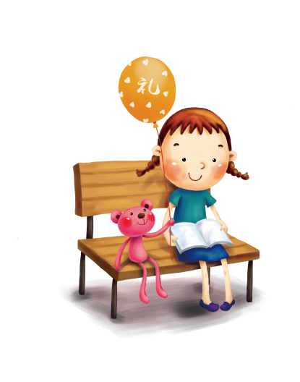

Tớ
Đọc
nhớ
cậu
(Theo Tun Te-le-gơn)

Slide 2

1
KHỞI ĐỘNG

Slide 3
2
KHÁM PHÁ

Slide 4
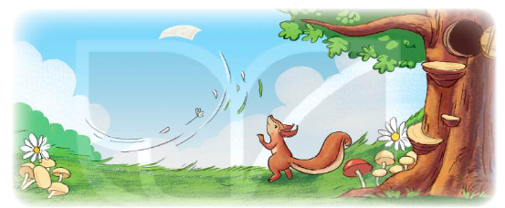
Luyện đọc
Đọc văn bản “Tớ nhớ cậu”

Slide 5

TỚ NHỚ CẬU
Kiến là bạn thân của sóc. Hằng ngày, hai bạn thường rủ nhau đi học. Thế rồi nhà kiến chuyển đến một khu rừng khác. Lúc chia tay, kiến rất buồn. Kiến nói:“ Cậu phải thường xuyên nhớ tớ đấy.”. Sóc gật đầu nhận lời.
Một buổi sáng, sóc lấy một tờ giấy và viết thư cho kiến. Sóc nắn nót ghi: “Tớ nhớ cậu.”. Một cơn gió đi ngang qua mang theo lá thư. Chiều hôm đó, kiến đi dạo trong rừng. Một lá thư nhè nhẹ bay xuống. Kiến reo lên: “ A, thư của sóc!”.
Hôm sau, kiến ngồi bên thềm và viết thư cho sóc. Kiến không biết làm sao cho sóc biết mình rất nhớ bạn. Cậu viết: “Chào sóc!”. Nhưng kiến không định chào sóc. Cậu bèn viết một lá thư khác: “Sóc thân mến!”. Như thế vẫn không đúng ý của kiến. Lấy một tờ giấy mới, kiến ghi: ”Sóc ơi!”. Cứ thế, cậu cặm cụi viết đi viết lại trong nhiều giờ liền.
Không lâu sau, sóc nhận được một lá thư do kiến gửi đến. Thư viết: “Sóc ơi, tớ cũng nhớ cậu!”
(Theo Tun Te-le-gơn)

Slide 6
Văn bản gồm 4 đoạn
TỚ NHỚ CẬU
Kiến là bạn thân của sóc. Hằng ngày, hai bạn thường rủ nhau đi học. Thế rồi nhà kiến chuyển đến một khu rừng khác. Lúc chia tay, kiến rất buồn. Kiến nói:“ Cậu phải thường xuyên nhớ tớ đấy.”. Sóc gật đầu nhận lời.
Một buổi sáng, sóc lấy một tờ giấy và viết thư cho kiến. Sóc nắn nót ghi: “Tớ nhớ cậu.”. Một cơn gió đi ngang qua mang theo lá thư. Chiều hôm đó, kiến đi dạo trong rừng. Một lá thư nhè nhẹ bay xuống. Kiến reo lên: “ A, thư của sóc!”.
Hôm sau, kiến ngồi bên thềm và viết thư cho sóc. Kiến không biết làm sao cho sóc biết mình rất nhớ bạn. Cậu viết: “Chào sóc!”. Nhưng kiến không định chào sóc. Cậu bèn viết một lá thư khác: “Sóc thân mến!”. Như thế vẫn không đúng ý của kiến. Lấy một tờ giấy mới, kiến ghi: ”Sóc ơi!”. Cứ thế, cậu cặm cụi viết đi viết lại trong nhiều giờ liền.
Không lâu sau, sóc nhận được một lá thư do kiến gửi đến. Thư viết: “Sóc ơi, tớ cũng nhớ cậu!”
Đoạn 1
Đoạn 2
Đoạn 3
Đoạn 4

Slide 7

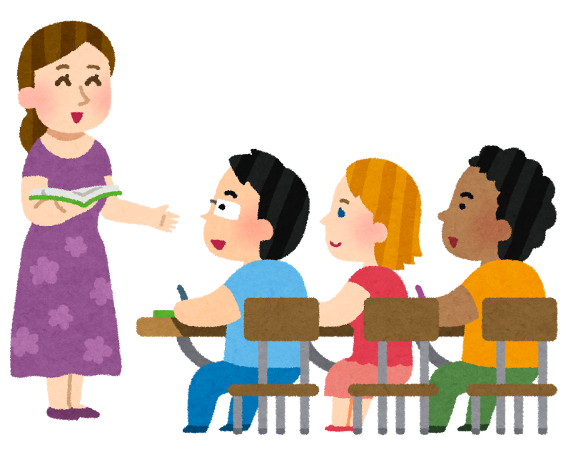
nắn nót
cặm cụi
thường xuyên
LUYỆN ĐỌC
TỪ KHÓ
Kiến không biết làm sao / cho sóc biết mình rất nhớ bạn. Cứ thế / cậu cặm cụi viết đi viết lại trong nhiều giờ liền./ Không lâu sau,/ sóc nhận được một lá thư do kiến gửi đến.,…//

Slide 8


GIẢI NGHĨA TỪ
Nắn nót
Viết rất cẩn thận cho đẹp
Cặm cụi
Chăm chú, tập trung vào việc đang làm

Slide 9
Trả lời câu hỏi

Slide 10

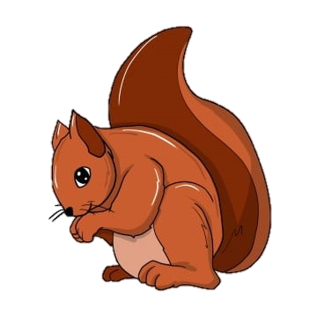
Đọc lại văn bản và trả lời các câu hỏi sau:
Khi chia tay sóc, kiến rất buồn.
Kiến phải viết lại nhiều lần lá thư gửi cho sóc vì kiến không biết làm sao cho sóc biết nó rất nhớ bạn.
Khi chia tay sóc, kiến cảm thấy
thế nào?
Vì sao kiến phải viết lại nhiều lần lá thư gửi sóc?
3
1
Sóc thường xuyên nhớ kiến.
Nếu hai bạn không nhận được thư của nhau thì hai bạn sẽ rất buồn, rất nhớ nhau.
Có thể kiến sẽ giận sóc vì không giữ lời hứa.
2
Theo em, hai bạn sẽ cảm thấy thế nào nếu không nhận được thư của nhau?
Sóc đồng ý với kiến điều gì?
4

Slide 11
Luyện đọc lại

Slide 12

TỚ NHỚ CẬU
Kiến là bạn thân của sóc. Hằng ngày, hai bạn thường rủ nhau đi học. Thế rồi nhà kiến chuyển đến một khu rừng khác. Lúc chia tay, kiến rất buồn. Kiến nói:“ Cậu phải thường xuyên nhớ tớ đấy.”. Sóc gật đầu nhận lời.
Một buổi sáng, sóc lấy một tờ giấy và viết thư cho kiến. Sóc nắn nót ghi: “Tớ nhớ cậu.”. Một cơn gió đi ngang qua mang theo lá thư. Chiều hôm đó, kiến đi dạo trong rừng. Một lá thư nhè nhẹ bay xuống. Kiến reo lên: “ A, thư của sóc!”.
(Theo Tun Te-le-gơn)

Slide 13

Đóng vai
Luyện tập theo văn bản đọc

Slide 14
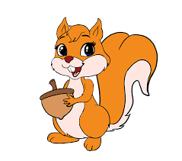
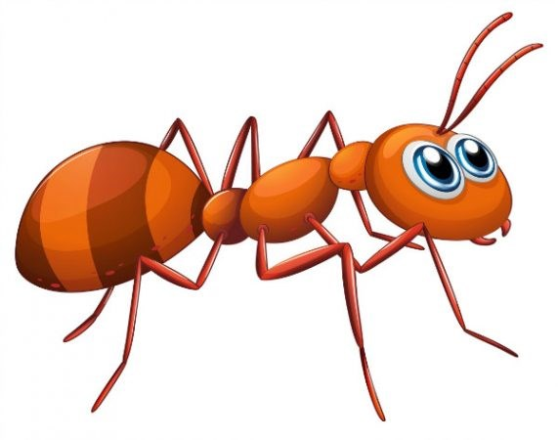
1. Đóng vai sóc và kiến để nói lời chào lúc chia tay
Cậu phải thường xuyên nhớ tớ đấy
Tớ hứa! Cậu cũng nhớ là phải viết thư thường xuyên cho tớ đấy nhé.
Chắc chắn rồi! Tớ sẽ thường xuyên viết thư cho cậu nhé!
LỜI CHÀO LÚC CHIA TAY

Slide 15

2. Em sẽ nói thế nào với bạn khi:
b. Tan học em về trước còn bạn ở lại chờ bố mẹ đón
a. Bạn chuyển đến một ngôi trường khác
Tạm biệt cậu. Cậu hãy thường xuyên viết thư cho tớ nhé!
Tớ sẽ nhớ cậu nhiều lắm. Cậu cũng hãy thường xuyên nhớ tớ nhé.
Tớ về trước đây. Cậu ở lại chờ bố mẹ đừng buồn nhé
Cậu đừng buồn. Bố mẹ cậu sắp đến rồi đó. Tớ về trước đây.

Slide 16
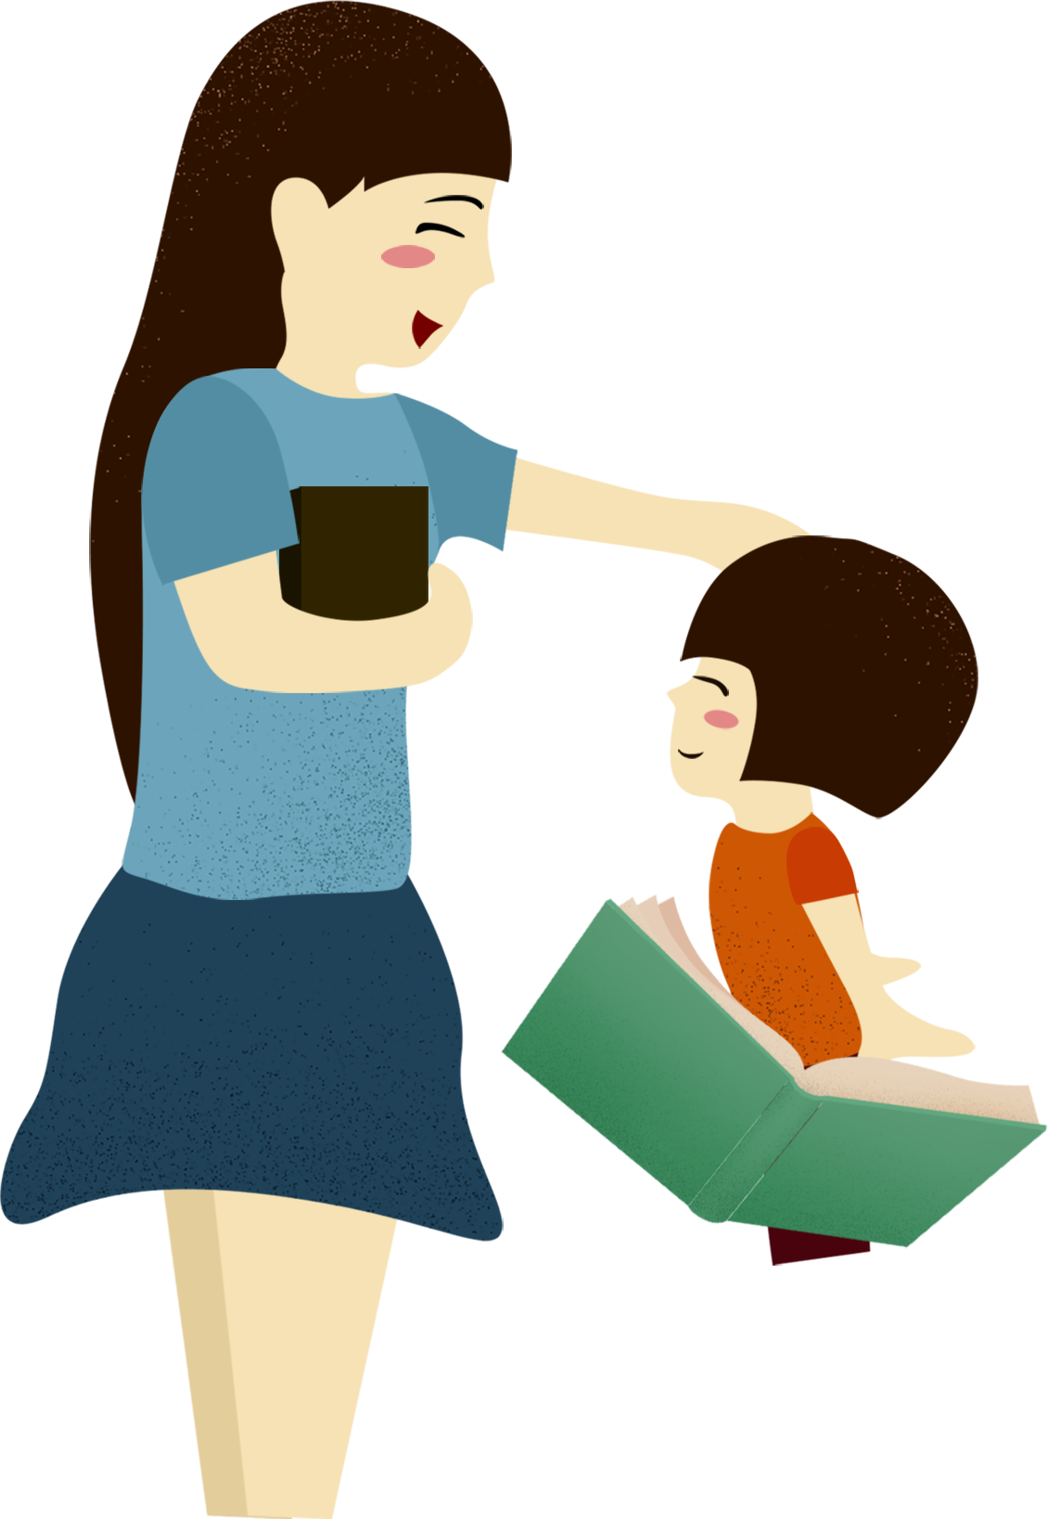
DẶN DÒ
行为文明
Hoàn thành bài tập trong vở bài tập Tiếng Việt
1
2
Ôn lại bài cũ, biết cách nói lời chào lúc chia tay
3
Chuẩn bị bài mới

Slide 17
TẠM BIỆT CÁC EM

